Slide 1
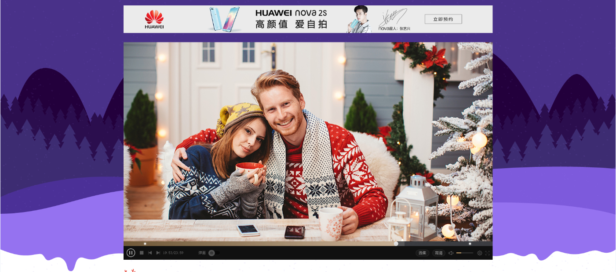
PC端活动专题 设计稿
活动专题(产品硬广，共2帧，MateBook1帧)-
跳转链接：https://sale.vmall.com/huawei.html#cid=92227（该链接为目前ZOL跳转华为商城华为礼遇圣诞页面）
MateBook素材（交付件re图基础上，保持左右留白相同）

Slide 2
PC端活动专题 设计稿
活动专题(产品硬广，共2帧，nova1帧)- 确认
跳转链接：https://sale.vmall.com/huawei.html#cid=92186（该链接为目前ZOL跳转华为商城华为礼遇圣诞页面）
nova素材

